Slide 1
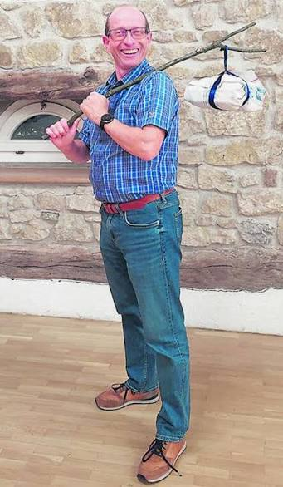












„Ich möchte sofort verstehen, warum ich gewonnen oder verloren habe.“
Bild
Alter: 76
Ort: Windisch
Status: Single
Hans-Peter Läuchli
Szenario/Bio
Hans-Peter ist 76, arbeitet als Stadtführer in Windisch und spielt gelegentlich Roulette. Wegen seiner geringen digitalen Erfahrung braucht er eine klare, nachvollziehbare Ergebnisanzeige.
Stadtführer
Technologie
Nutzungsgrund
Er möchte nach jedem Dreh Gewinnzahl, Farbe sowie Gewinn oder Verlust nachvollziehen können.
Digitale Fähigkeiten
Technologie
Software und Apps
Internet
Social Network
Persönlichkeit
Extrovertiert
Introvertiert
US-10 Roulette auswerten
Planer
Spontan
Als Roulettespieler möchte ich Gewinnzahl, Farbe und Nettoergebnis sehen, damit ich meinen Jetonstand nachvollziehe.
Akzeptanz
1. Zahl 0–36: Einzelzahl zahlt 36-fach, Farbe 2-fach und Dutzend 3-fach inklusive Einsatz.
2. Bei Zéro verlieren Aussenwetten. Netto = Auszahlung minus Gesamteinsatz.
3. Die Auszahlung erfolgt nach der Animation genau einmal. Der Verlauf enthält zehn Zahlen.
Denken
Fühlen
Konservativ
Liberal
Anführer
Nachahmer
Browser
Appsnutzung
0%
40%
0%
0%
0%
10%
0%
50%

